Slide 1


OSLO Schuldbeheer
Business Werkgroep
Welkom!
Maandag 4 Maart 2024
Onthaal De Stroom – Zaal Zuid
Franklin Rooseveltlaan 1, 9000 Gent
We starten om 09:35

Slide 2



Praktische afspraken
Afwisseling tussen toelichtingen en besprekingen in groep
Interactie en feedback wordt aangemoedigd!
Respecteer elkaars input: laat elkaar uitspreken en geef iedereen de kans om aan het woord te komen
Steek je hand gerust op indien je een vraag of opmerking hebt tijdens de toelichting

Slide 3
Doelstelling
Introductie geven over
OSLO
Introductie geven over
Schuldbeheer
Brainstormen over
Use cases
Concepten rond schuldbeheer
Bestaande datastandaarden

Slide 4
Agenda
9u30 - 9u35 | Introductie | OSLO
9u35 - 9u45 | Wie is wie? | OSLO
9u45 - 10u05 | Aanleiding en context | Stad Gent
10u05- 10u15 | Introductie OSLO | OSLO
10u15 - 10u20 | Inspiratie | OSLO
10u20 - 10u30 | Pauze | /
10u30 - 12u00 | Brainstormsessie | OSLO
12u00 - 12u30 | Q&A en volgende stappen | OSLO

Slide 5



Praktische zaken
OSLO faciliteert deze werkgroep
Jullie leveren input en expertise om tot een OSLO standaard te komen
Input van de business stakeholders staat telkens voorop.
In de thematische / technische werkgroepen zullen we telkens de brug met het technische duidelijk schetsen
Notes:
De deelnemers aan deze werkgroep zijn de experts en daarom willen graag de input capteren.

Slide 6

Wie-is-wie?

Slide 7


Wie-is-wie?
Naam
Functie
Organisatie

Slide 8
Aanleiding en context

Slide 9
Probleemstelling
De data rond schuldvorderingen is vaak in diverse gemeentelijke systemen opgeslagen. Dat maakt het moeilijk om burgers met financiële uitdagingen te ondersteunen met een omvattende oplossing op maat van hun persoonlijke situatie. Het ontbreken van gestandaardiseerde gegevensuitwisseling veroorzaakt inefficiënties en belemmert samenwerking, resulterend in dubbel werk, fouten en een gebrek aan samenwerking tussen belanghebbenden.
Notes:
Lange termijn schaalbaar

Slide 10





Delen van gegevens tussen instanties
A
A
A
A
A
A
B
B
B
A
A
A
B
B
B
B
B
B
Data uitwisseling is complex

Slide 11

Belangrijkste doelstellingen
Burgers met schulden hebben toegang tot meer gepersonaliseerde adviezen en/of dienstverlening
Lokale besturen krijgen een duidelijk overzicht van hun schuldbeheer-processen, wat leidt tot verbeterd inzicht en efficiëntie
Gestandaardiseerde taal vereenvoudigt rapportage en besluitvorming
Notes:
Lange termijn schaalbaar

Slide 12



Scope
Ontvangst betaling binnen termijn
Ontvangst betaling buiten termijn
Ontvangst betaling buiten termijn
Burger ontvangt vordering van lokaal bestuur
Lokaal bestuur past regulier boekhoudkundig proces toe
Lokaal bestuur gaat over tot debiteuren beheer
Burger ontvangt betalingsplan op maat
OSLO standaard schuldbeheer
Notes:
Gent
Leuven
Zulte
Destelbergen

Slide 13
Scope
Dit project betreft een OSLO-traject om het GZG initiatief ‘Eenheid van schuld’ op te schalen.
Hieronder een niet-exhaustieve lijst met informatie objecten die binnen het traject zullen bekeken worden:
Algemene informatie over de businesspartner (credi/debiteur): Naam, Voornaam, ..
Specifieke informatie in de partnerfiche
Sociale statuten
Financiële draagkracht
Betrokken Ondersteuningsbron
Economische achtergrond
Informatie over de vordering
Met als hoofddoel het standaardiseren van informatie met betrekking tot de debiteur, in samenwerking met de lokale besturen die deelnemen aan het GZG-initiatief.
We focussen op de burger en het bevorderen van financieel herstel.
Notes:
Geen vaste scope en use cases
Tijdens business werkgroep meer use cases verzamelen
Tijdens het traject kunnen er nog dingen bijkomen

Slide 14
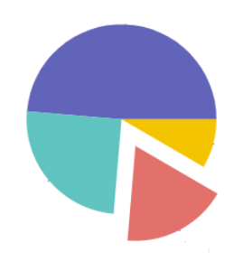
Deel van een groter project
Gemeente zonder gemeentehuis: Eenheid van schuld
OSLO Schuldbeheer
Notes:
Eenheid van schuld heefd als doel: Het schuldenbeheer voor en door de financieel zwakkere burger wordt eenvoudiger, éénduidiger en aldus beter beheersbaar

Slide 15
Open Standaarden voor Linkende Organisaties (OSLO)
Notes:
Wat eigenlijk wilt zeggen dat we het delen van essentiele informatie tussen belanghebbenden eenvoudiger willen maken, waardoor diensten gestroomlijnd en efficiënter kunnen verlopen.

Slide 16

Notes:
Vaniut specifieke use cases aan het kijken naar iets.
Bv naar oor, enkele naar oor kijken
Bv dus naar use cases vanuit een ouder kan je daarnaar kijken
Bv admininstratief nara kindifche kijken
Al die use cases samen nemen kunnen we naar het plaatje kijken

Slide 17

INTEROPERABILITEIT
=
De mogelijkheid van verschillende autonome organisaties of systemen om met elkaar te communiceren en samen te werken
Notes:
moet zorgen voor interoperabilieit. systemen en organistie kunnen makkelijker met elkaar gaan samenerken doordat ze dezelfde taal spreken, als het gaat om data.
Een semantische standaard maakt het delen en uitwisselen van data tussen verschillende stakeholders gemakkelijker. Elke betrokkene kan de gegevens van de andere direct gebruiken en interpreteren. Dit stimuleert de uitwisseling en het hergebruik van gegevens en vermindert de kost van uitwisseling. De semantische standaard zorgt voor machine leesbare data. Het brengt eveneens een efficiëntiewinst met zich mee als de data in verschillende processen gebruikt kunnen worden.
Het openstellen van semantische data bevordert innovatie en zal relevante stakeholders in staat stellen om intelligentere diensten te ontwikkelen. Door het linken van data beschikken we ook over rijkere data. Uit verrijkte data kan ook meer kennis worden gehaald.
Samenwerken rond standaarden en het delen van data doorbreekt ook monopolies en geeft meer ontwikkelingskansen voor bv. ontwikkelaars, leveranciers, … en zorgt ervoor dat een bredere groep van relevante stakeholders betrokken wordt.
De uitwisseling van data rond het Kindfiche is belangrijk voor alle processen waarbij deze data essentieel zijn. Uitwisseling van data en uniforme beschikbaarheid van deze data leidt tot een beter overzicht van de problematiek rond het delen van kerninformatie over het opgroeien van het kind.

Slide 18
Waarom nood aan interoperabiliteit?
Applicaties kijken naar de reële wereld vanuit verschillende perspectieven
Informatie wordt gestructureerd/ gemodelleerd vanuit één perspectief
Authentieke bronnen​
bestaan als silo’s
Meervoudige kosten om ​
informatie te koppelen
Impact op kwaliteit en​
efficiëntie dienstverlening
Notes:
Om nog verder te verduidelijken.
Er zijn heel wat applicaties vandaag de dag, maar die kijken op een heel andere manier naar data.
Je hebt bijvoorbeeld csv bestanden, excels, pdfs, waar mensen een plaatsaanduiding gebruiken onder de noemer van 'locatie', iemand anders noemt dit dat 'plaats', iemand gebruikt 'adres'.
Terwijl mensen eigenlijk hetzelfde bedoelen is dit toch niet interoperabel, want we verstaan elkaar niet.
Dus logischerwijs zorgt dit ook voor kosten om die informati te koppelen en heeft uiteindelijk impact op kwaliteit en efficientie van de dienstverlening.
Is dat duidelijk?

Slide 19
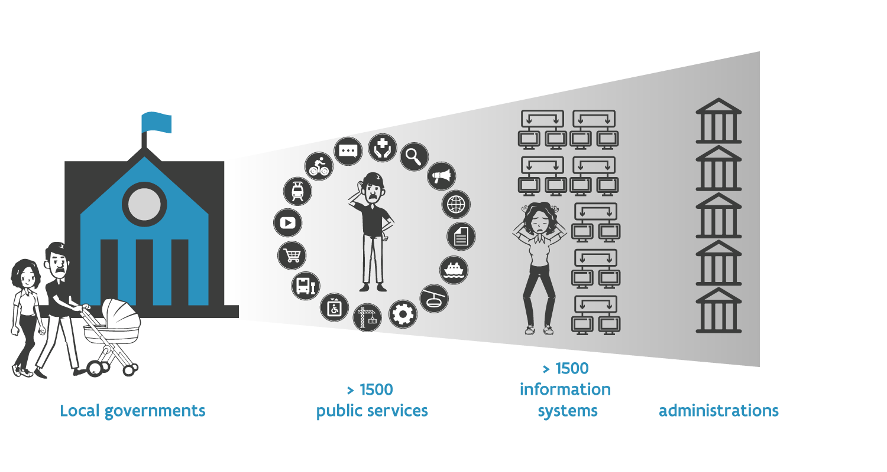
Waarom nood aan interoperabiliteit?
> 1000 publieke
diensten
> 250 informatie- systemen
> 1500 publieke administraties
Lokale overheid
Notes:
Eigenlijk willen we dat al die besturen over dezelfde data beschikken en data kunnen uitwisselen. Echt die silos gaan openbreken.

Slide 20
Voorbeeld: OSLO Persoon
Systeem 1
Individu
Naam Geboortedatum Geslacht Contactgegevens Voorkeurstaal
OSLO Persoon
Nadruk op individuele identiteit en basisinformatie. Sterk op persoonlijke gegevens gericht.
Persoon
OSLO Traject
- achternaam
- alternatieve naam
- contactinfo
- geboortenaam
- gebruikte voornaam
- geslacht
- patroniem
- volledige naam
- voornaam
Systeem 2
Burger
Nationaliteit Burgerlijke staat Fiscaal identificatienummer Adres Contactinformatie
Nadruk op de juridische en maatschappelijke aspecten van een persoon om zo een compleet beeld te geven van een individu binnen een sociaal-maatschappelijke context.
Notes:
Hoe zou dit eruit zijn in de praktijk om verschillende perspectieven samen te nemen (fictief voorbeeld voor OSLO persoon)

Slide 21
Onze aanpak

Slide 22

Interoperabiliteit: 4 niveaus
verwijst naar gealigneerde wetgeving tussen
verschillende organisaties en beleidsdomeinen
Legale interoperabiliteit
Organisationele interoperabiliteit
afstemmen van businessprocessen tussen verschillende administraties en beleidsdomeinen
focust op
de betekenis van data-elementen
Semantische interoperabiliteit
Technische interoperabiliteit
heeft betrekking tot de
verschillende protocollen, formaten en interfaces
European Interoperability Framework (EIF)
Notes:
Interoperabiliteit heeft 4 niveaus. Wij zullen inde werkgroepen focussen op semantische interoperabilteit, de betekenis van data elementen die de verschillende groepen gebruiken.
Er zijn ook mensen binnen OSLO die focussen op de tehcnische interopreabileit en zich focussen op protocallen, formaten en interfaces maar dat is niet de scope van een werkgroep.
Net zoals legale en organisationele interoperabiliteit die verwijzen naar respectievelijk wetgeving het afstemmen van businessprocessen.
Dit zijn de 4 niveuas gedefinieerd door het Europees interoperationaliteits Framework.
Duidelijk?

Slide 23
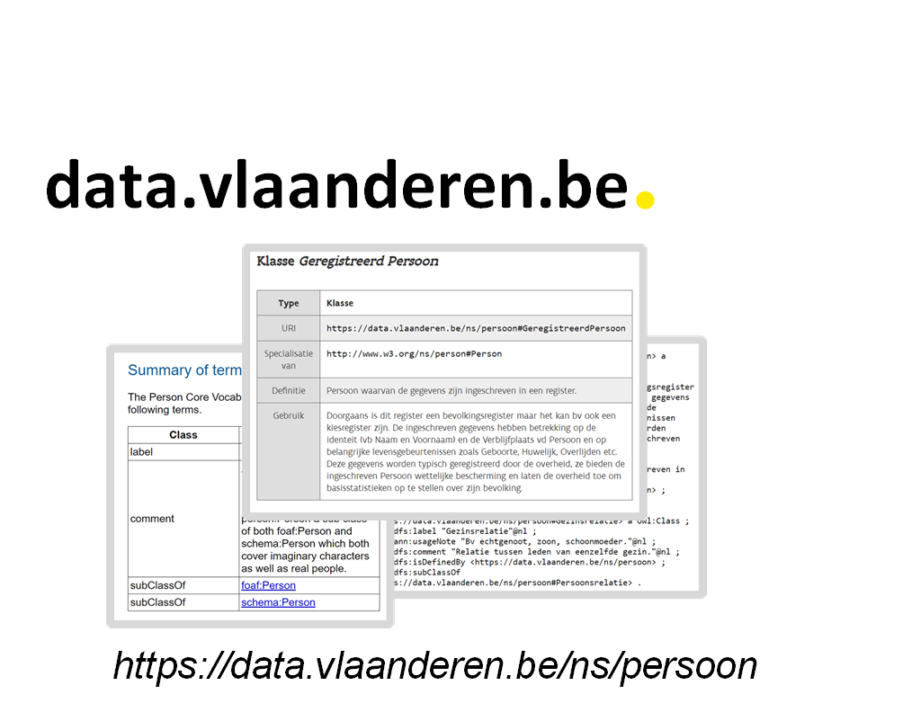
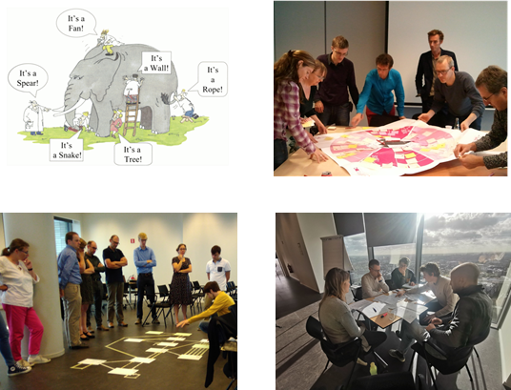
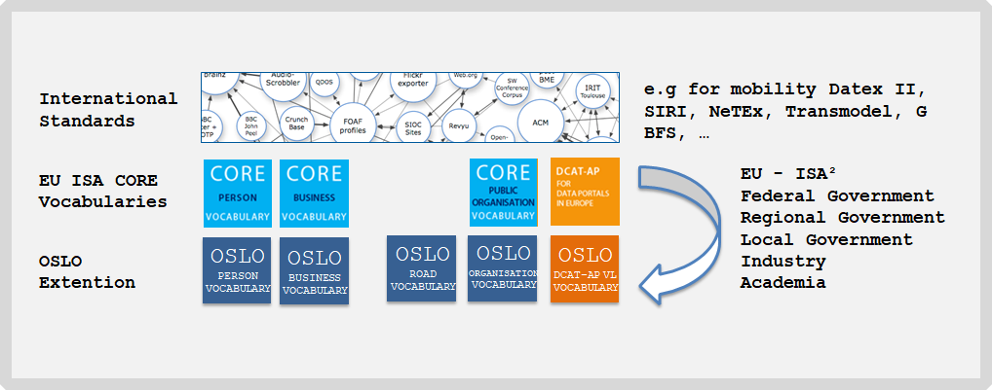
Bottom-up
Semantische
Standaard
Feedback Sessies
e.g. INSPIRE
Bestaande Standaarden
Use Cases
Notes:
We vertrekken bottom-up. We starten vanuit use cases, gaan bestaande standaarden na (international, europees, Vlaams). Tijdens feedback sessies (i.e. thematische werkgroepen) itereren we op de opgestelde standaarden; om tot een nieuwe semantische standaard te komen.

Slide 24
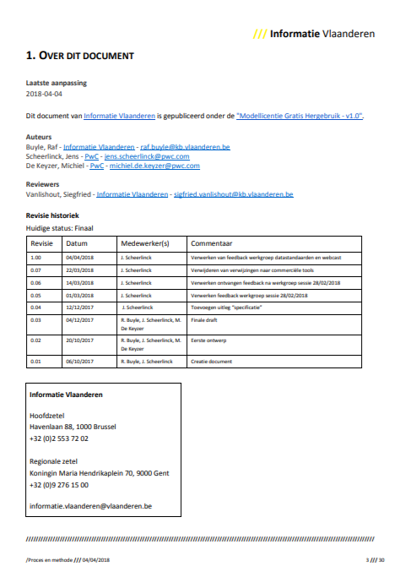
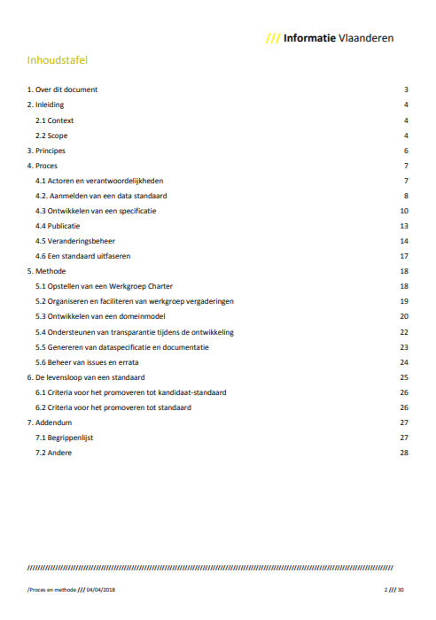

Proces en methodologie
Schaalbaar proces voor aan te sluiten, ontwikkelen, aanpassen en uitfaseren van datastandaarden. Ontdek het document proces en methode hier

Slide 25
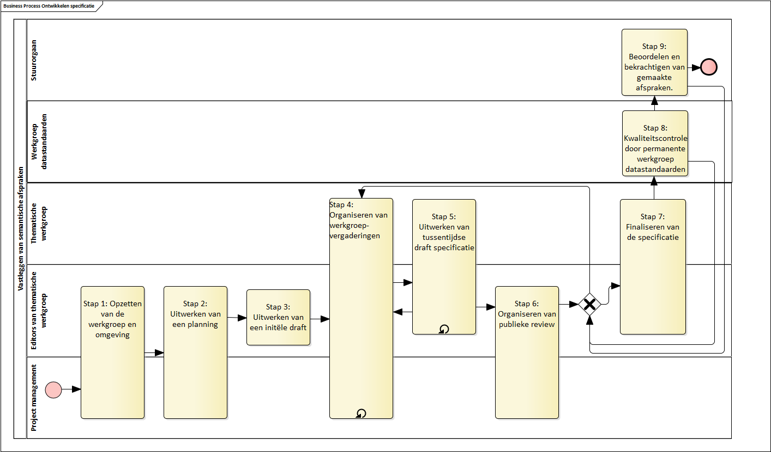
Context van de werkgroepen
Werkgroepen kaderen binnen breder proces
Doel: Consensus rond data standaard gedragen door verschillende stakeholders
Proces en methode voor het ontwikkelen van een data standaard

Slide 26
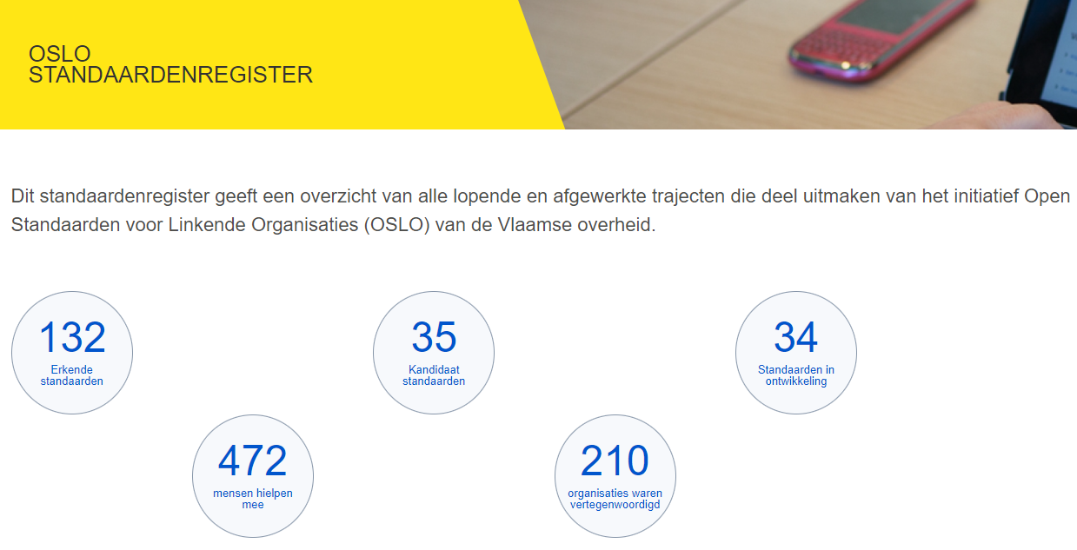
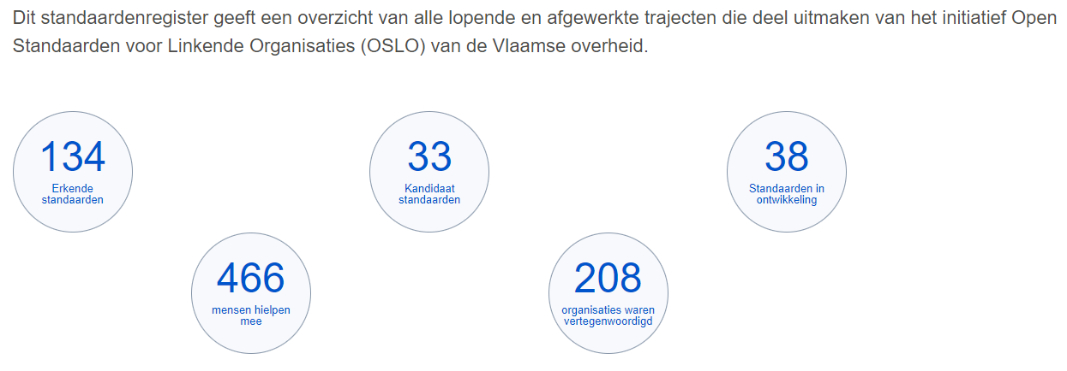

Slide 27

OSLO Tijdslijn
Schrijf u in voor de eerste thematische werkgroep op 16 april via deze link.
TW1
di 16 apr
(na de paasvakantie)
TW3
di 11 juni
Kick-Off
di 13 jan
Start publieke review periode
Implementatie van de ontwerpstandaard
Eind publieke review periode
2024
januari
februari
maart
april
mei
juni
juli
augustus
september
oktober
BW (fysiek)
ma 4 maart
TW2
do 16 mei
TW4 (optioneel)
TBD
Vandaag
Notes:
Business werkgroep: best fysiek
Thematische Werkgroepen fysiek? Online?
Maand op voorhand communicatie doorsturen voor elke werkgroep
Maand tussen elke werkgroep

Slide 28
Inspiratie
Notes:
Inspiratie is wat er

Slide 29
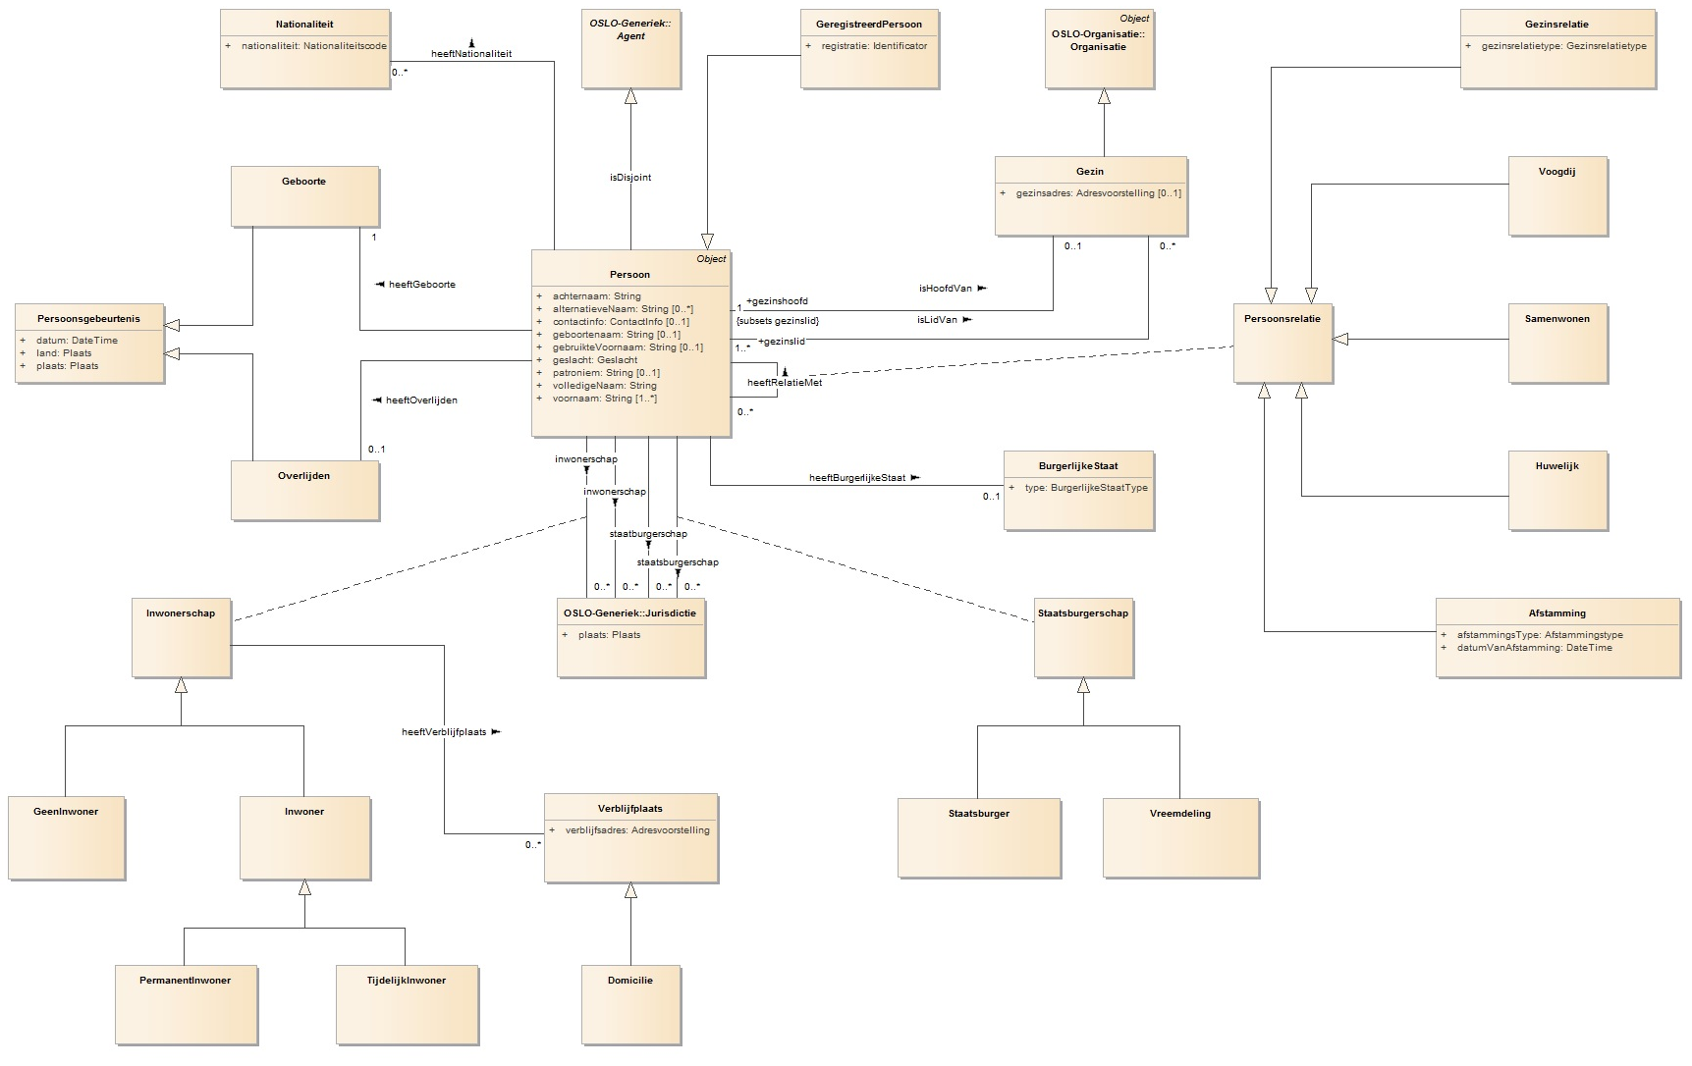
OSLO Persoon

Slide 30
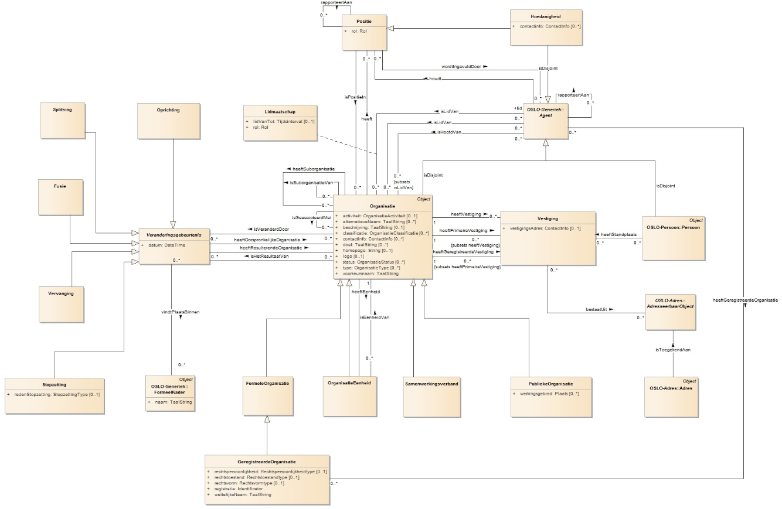
OSLO Organisatie
Voorziening

Slide 31
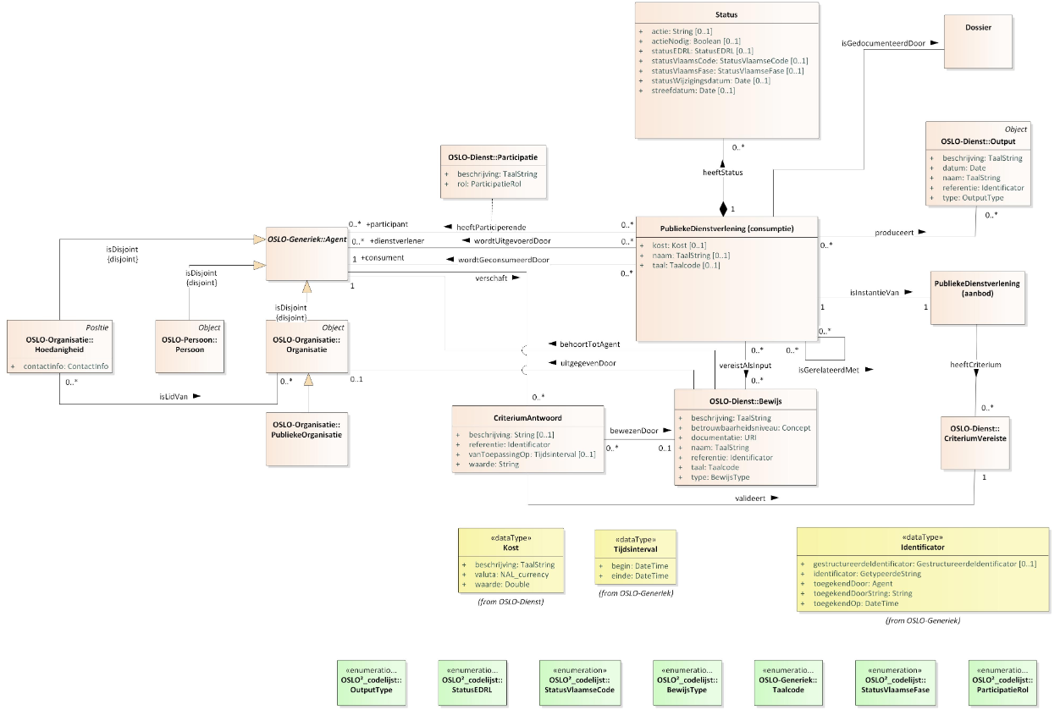
OSLO Dienst

Slide 32
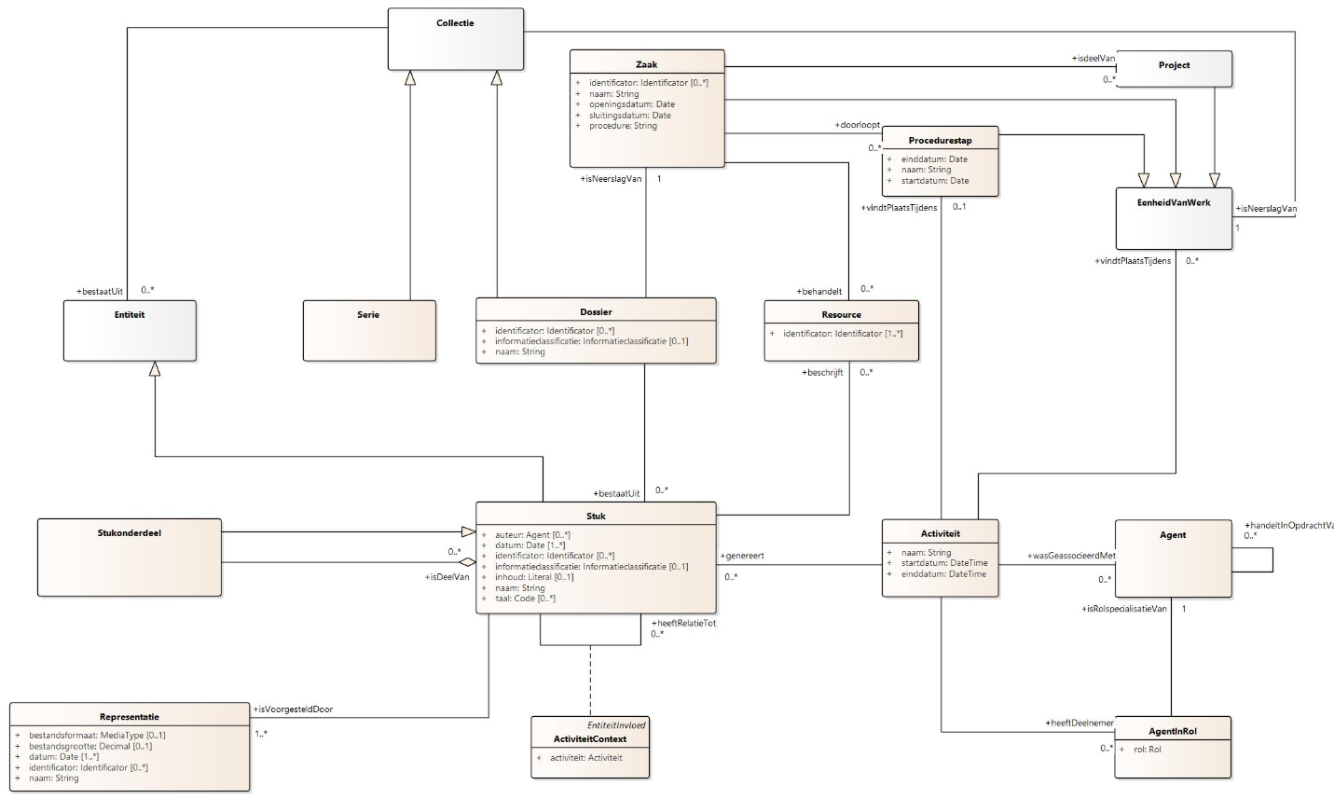
OSLO Dossier

Slide 33
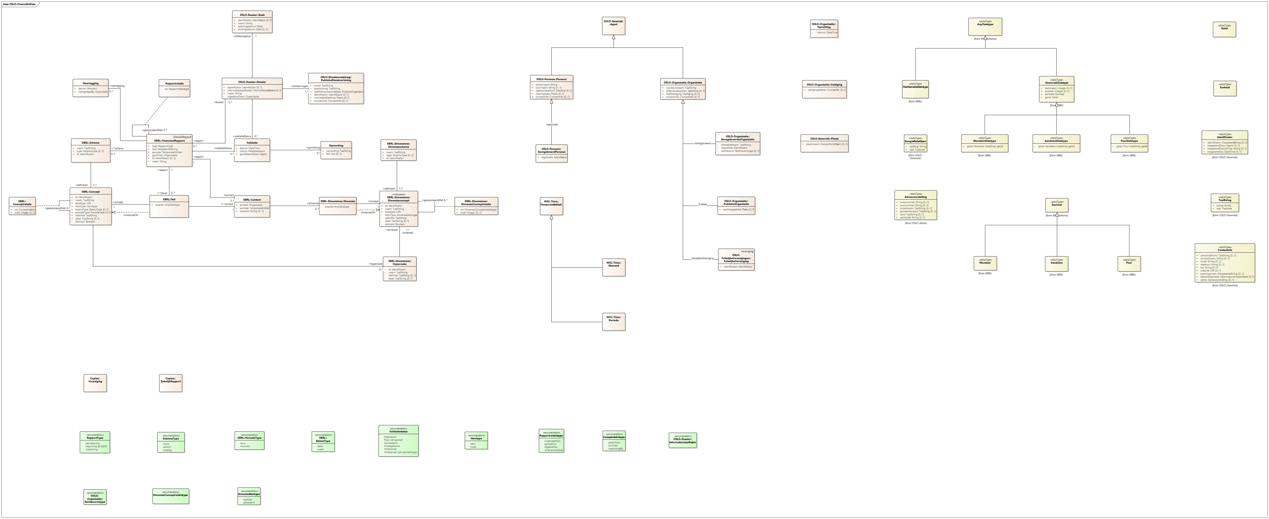
OSLO Financiële data

Slide 34
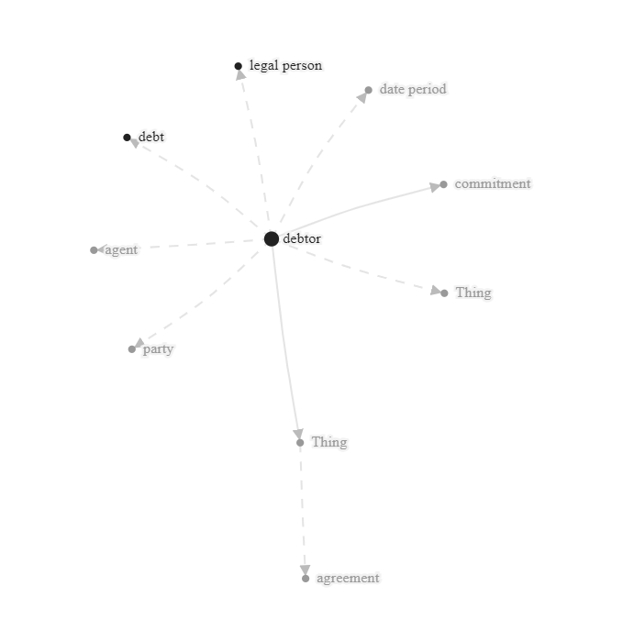

Debiteur
Debtor
= a party that owes a debt or other obligation to another party
Link

Slide 35
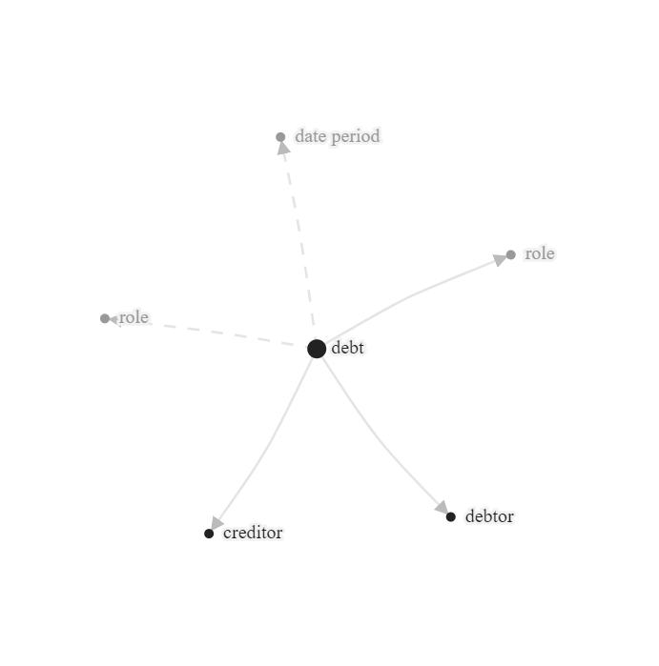
Schuld
Debt
= an obligation to pay something, such as an amount of money, good, service, or instrument
Link

Slide 36
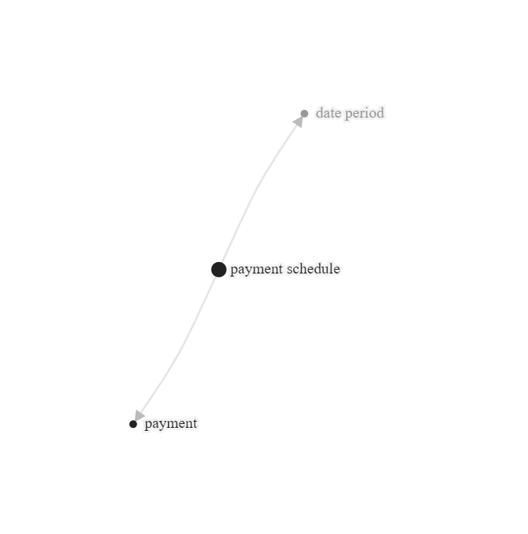
Afbetalingsplan
Payment schedule
= Schedule for delivery of money in fulfillment of an obligation
Link

Slide 37

Brainstorm

Slide 38
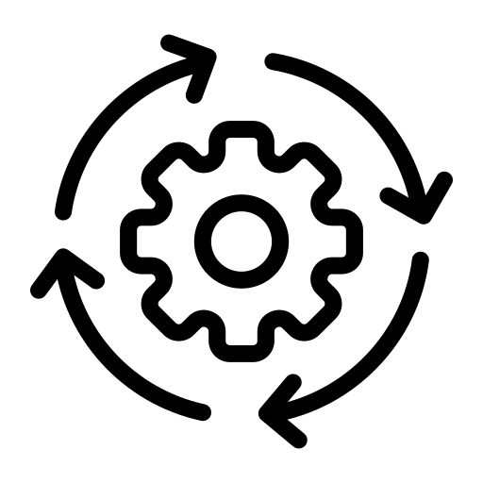


Wat wordt er verwacht?
Verzamelen van use cases
High-level concepten identificeren
Bestaande standaarden of datamodellen capteren

Slide 39
Opmerking
GDPR wordt niet mee in rekening gebracht tijdens een OSLO standaardisatietraject

Slide 40
Scope
Hieronder een niet-exhaustieve lijst (ter illustratie) met informatie objecten die binnen het traject zullen bekeken worden:
Algemene informatie over de businesspartner (credi/debiteur): Naam, Voornaam, ..
Specifieke informatie in de partnerfiche
Sociale statuten
Financiële draagkracht
Betrokken Ondersteuningsbron
Economische achtergrond
Informatie over de vordering
Dit project betreft een OSLO-traject om het GZG initiatief ‘Eenheid van schuld’ op te schalen.
Met als hoofddoel het standaardiseren van informatie met betrekking tot de debiteur, in samenwerking met de lokale besturen die deelnemen aan het GZG-initiatief.
We focussen op de burger en het bevorderen van financieel herstel.
Notes:
Geen vaste scope en use cases
Tijdens business werkgroep meer use cases verzamelen
Tijdens het traject kunnen er nog dingen bijkomen

Slide 41
Out of Scope
Out of scope
Businesspartner (Credi/Debiteur): Niet noodzakelijke informatie om de kern van een goede schulddienstverlening te waarborgen
Medische zorg
Juridische motiveringen, geschillen
De implementatie van de OSLO-standaard
Vertaling naar bestaande bouwstenen
Implementatie bij dienstenleveranciers
Dit project betreft een OSLO-traject om het GZG initiatief ‘Eenheid van schuld’ op te schalen.
Met als hoofddoel het standaardiseren van informatie met betrekking tot de debiteur, in samenwerking met de lokale besturen die deelnemen aan het GZG-initiatief.
We focussen op de burger en het bevorderen van financieel herstel.
Notes:
Geen vaste scope en use cases
Tijdens business werkgroep meer use cases verzamelen
Tijdens het traject kunnen er nog dingen bijkomen

Slide 42
Verzamelen van use cases

Slide 43
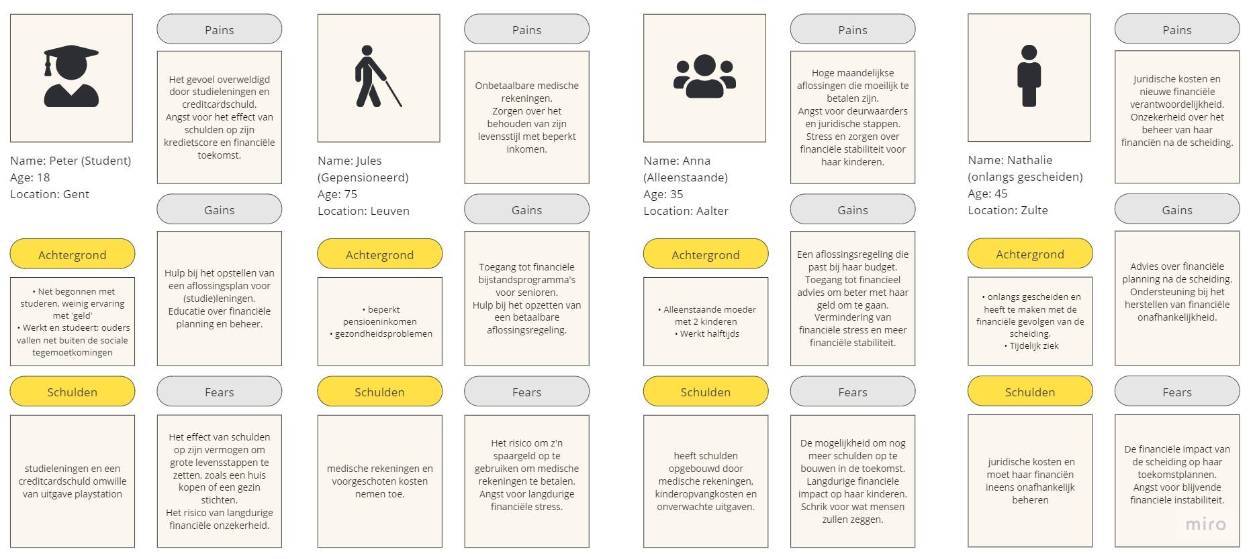


Voorbeeld persona (1/2)
Peter wordt ondersteund door
stad Gent bij het opstellen van een aflossingsplan voor studieleningen.
Jules krijgt toegang tot financiële bijstandsprogramma's voor senioren.
Notes:
Gent
Leuven
Zulte
Destelbergen

Slide 44


Voorbeeld persona (2/2)
Anna krijgt toegang tot financieel
advies om beter met haar geld om te gaan.
Stad Aalter ondersteunt Anna in de vermindering van financiële stress en meer financiële stabiliteit.
Nathalie krijgt hulp van
gemeente Zulte in het herstellen van financiële onafhankelijkheid na de scheiding.
Notes:
Gent
Leuven
Zulte
Destelbergen

Slide 45
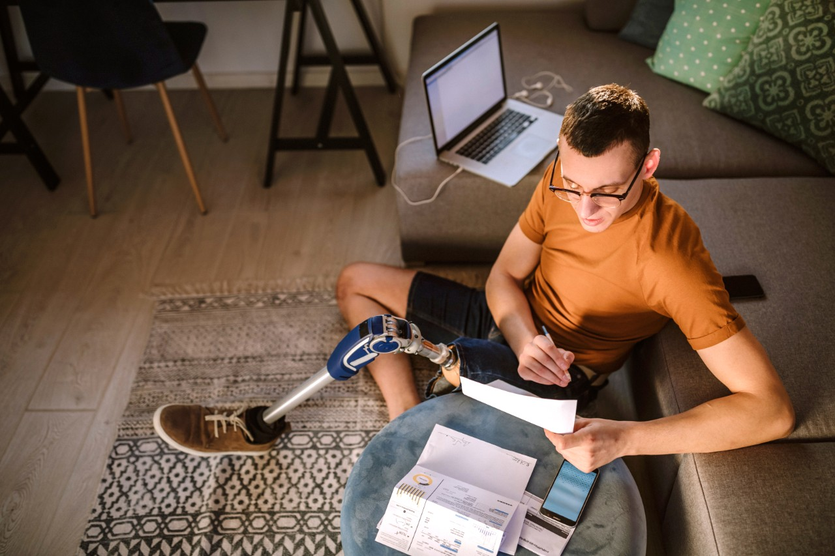
Use case 1
Als burger met schulden krijgt Pieter-Jan gepersonaliseerde aanpak van Stad Oudenaarde om zijn vorderingen te beheren.
Notes:
Gent
Leuven
Zulte
Destelbergen

Slide 46

Use case 2
De gemeente Beernem wil een overzicht van de burgers met schulden om hun schuldbeheerprocessen te actualiseren.
Door dit verbeterd inzicht in de schulden van hun inwoners kan Beernem meer gepersonaliseerd advies verlenen.
Notes:
Gent
Leuven
Zulte
Destelbergen

Slide 47

Use case 3
Gemeente Erpe-Mere wil uitgebreide rapportage rond debiteurs om eigen besluitvorming te ondersteunen
Notes:
Gent
Leuven
Zulte
Destelbergen

Slide 48
Geïdentificeerde use case categorieën
Aan de start van dit OSLO-traject ligt de focus hoofdzakelijk op de ‘kerninformatie’ omtrent het schuldbeheerproces.
Reeds geïdentificeerd
Wat valt hieronder?
Identificatiegegevens debiteur
Identificatie omtrent de debiteur
Vordering
Bedrag, rentetarief, looptijd, crediteur, debiteur
Betalingsplanstructuur
Uniforme structuur naar betalingsplannen toe
Schuldenclassificatie/profilering
O.b.v. type (openstaande facturen, boetes) en prioriteit (lopend,..)
Terugbetalingsvoorschrift
Rekening houden met inkomen en financiële status van debiteur
Documentatievereisten
(schuld gerelateerde informatie)
Schuldbrieven, overeenkomsten, plan
...
...
Notes:
Geen vaste scope en use cases
Tijdens business werkgroep meer use cases verzamelen
Tijdens het traject kunnen er nog dingen bijkomen

Slide 49
Welke use cases kunnen we oplijsten?
Wat wil jij als belanghebbende kunnen realiseren?
Welke data heb je hiervoor nodig?
Wat ga je met die informatie doen binnen jouw business proces?
Notes:
Alles wat kan helpen met tonen

Slide 50

1.2 Tijd voor actie
^{Tijd voor actie!}

Slide 51
Extra use cases?
Use case
Korte beschrijving

Slide 52

Overzicht van de planning
Startdatum: 26 oktober 2021
Duur: 9 maanden
Vandaag
Pauze
Business werkgroep
Thematische werkgroep 2
Thematische werkgroep 4
Einde publieke reviewperiode
2021
oktober
november
december
januari
februari
maart
april
mei
juni
Thematische werkgroep 1
Thematische werkgroep 3
Start publieke reviewperiode
Implementatie van de draft specificatie

Slide 53
Concepten identificeren

Slide 54
Wat is een concept?
De fundamentele bouwstenen van een gegevensmodel. Ze vertegenwoordigen de essentiële ideeën, objecten of entiteiten die relevant zijn binnen een specifiek domein.

Slide 55
Welke concepten zijn noodzakelijk?
Welke hoofd-elementen vormen de use cases en kunnen deze verwezenlijken?

Slide 56
Voorbeeld concept 1
Als burger met schulden krijgt Pieter-Jan gepersonaliseerde aanpak van Stad Oudenaarde om zijn vorderingen te beheren.
Burger
Schuld
Debiteur
(Pieter-Jan)
Publieke organisatie
(Stad Oudenaarde)
Gepersonaliseerde aanpak
Vordering
Notes:
Hierover gaan we data uitwisselen
+- klassen
Als ouder wil ik makkelijk informatie over beschikbare buitenschoolse kinderopvang in de Regio Bornem kunnen raadplegen, zodat ik een weloverwogen keuze kan maken voor de opvang van mijn kinderen.
Als ouder wil ik toegang hebben tot een semantisch kindfiche, waarin essentiële informatie over mijn kind wordt opgeslagen, zodat ik deze informatie gemakkelijk kan delen met zorgverleners, leerkrachten en andere professionals.
Als ouder wil ik de mogelijkheid hebben om informatie over de buitenschoolse kinderopvang van 0-12/16 jaar in de Regio Bornem te kunnen vinden, zodat ik de beste opvangoptie voor mijn oudere kinderen kan kiezen.
Als ouder wil ik een veilige overgang en continuïteit in de zorg voor mijn kinderen, dus wil ik dat allergie-informatie gemakkelijk kan worden gedeeld tussen crèches, kleuterscholen en buitenschoolse opvanglocaties.
Als ouder wil ik de mogelijkheid hebben om dieetinformatie van mijn kind in te voeren, zodat de kinderopvang rekening kan houden met eventuele dieetbeperkingen en maaltijden kan voorzien.
Als ouder wil ik de mogelijkheid hebben om de facturatie-informatie van de kinderopvang in te zien, zodat ik een overzicht heb van de kosten en betalingen.
Als ouder wil ik de mogelijkheid hebben om de naam, voornaam, telefoonnummer en e-mailadres van de ouderlijke en noodcontacten in te voeren, zodat de kinderopvang altijd contact kan opnemen met de juiste personen in geval van nood.
Enz.

Slide 57
Voorbeeld concept 2
De gemeente Beernem wil een overzicht van de burgers met schulden om hun schuldbeheer-processen te actualiseren.
Publieke organisatie
Gemeente Beernem
Burger
Schuld
Schuldbeheer-processen
Notes:
Hierover gaan we data uitwisselen
+- klassen
Als ouder wil ik makkelijk informatie over beschikbare buitenschoolse kinderopvang in de Regio Bornem kunnen raadplegen, zodat ik een weloverwogen keuze kan maken voor de opvang van mijn kinderen.
Als ouder wil ik toegang hebben tot een semantisch kindfiche, waarin essentiële informatie over mijn kind wordt opgeslagen, zodat ik deze informatie gemakkelijk kan delen met zorgverleners, leerkrachten en andere professionals.
Als ouder wil ik de mogelijkheid hebben om informatie over de buitenschoolse kinderopvang van 0-12/16 jaar in de Regio Bornem te kunnen vinden, zodat ik de beste opvangoptie voor mijn oudere kinderen kan kiezen.
Als ouder wil ik een veilige overgang en continuïteit in de zorg voor mijn kinderen, dus wil ik dat allergie-informatie gemakkelijk kan worden gedeeld tussen crèches, kleuterscholen en buitenschoolse opvanglocaties.
Als ouder wil ik de mogelijkheid hebben om dieetinformatie van mijn kind in te voeren, zodat de kinderopvang rekening kan houden met eventuele dieetbeperkingen en maaltijden kan voorzien.
Als ouder wil ik de mogelijkheid hebben om de facturatie-informatie van de kinderopvang in te zien, zodat ik een overzicht heb van de kosten en betalingen.
Als ouder wil ik de mogelijkheid hebben om de naam, voornaam, telefoonnummer en e-mailadres van de ouderlijke en noodcontacten in te voeren, zodat de kinderopvang altijd contact kan opnemen met de juiste personen in geval van nood.
Enz.

Slide 58
Voorbeeld concept 3
De gemeente Erpe-Mere wil uitgebreide
rapportage rond debiteurs om eigen besluitvorming te ondersteunen
Publieke organisatie
Gemeente Erpe-Mere
Debiteur
Rapportage
Besluitvorming
Notes:
Hierover gaan we data uitwisselen
+- klassen
Als ouder wil ik makkelijk informatie over beschikbare buitenschoolse kinderopvang in de Regio Bornem kunnen raadplegen, zodat ik een weloverwogen keuze kan maken voor de opvang van mijn kinderen.
Als ouder wil ik toegang hebben tot een semantisch kindfiche, waarin essentiële informatie over mijn kind wordt opgeslagen, zodat ik deze informatie gemakkelijk kan delen met zorgverleners, leerkrachten en andere professionals.
Als ouder wil ik de mogelijkheid hebben om informatie over de buitenschoolse kinderopvang van 0-12/16 jaar in de Regio Bornem te kunnen vinden, zodat ik de beste opvangoptie voor mijn oudere kinderen kan kiezen.
Als ouder wil ik een veilige overgang en continuïteit in de zorg voor mijn kinderen, dus wil ik dat allergie-informatie gemakkelijk kan worden gedeeld tussen crèches, kleuterscholen en buitenschoolse opvanglocaties.
Als ouder wil ik de mogelijkheid hebben om dieetinformatie van mijn kind in te voeren, zodat de kinderopvang rekening kan houden met eventuele dieetbeperkingen en maaltijden kan voorzien.
Als ouder wil ik de mogelijkheid hebben om de facturatie-informatie van de kinderopvang in te zien, zodat ik een overzicht heb van de kosten en betalingen.
Als ouder wil ik de mogelijkheid hebben om de naam, voornaam, telefoonnummer en e-mailadres van de ouderlijke en noodcontacten in te voeren, zodat de kinderopvang altijd contact kan opnemen met de juiste personen in geval van nood.
Enz.

Slide 59
1.2 Tijd voor actie
^{Tijd voor actie!}

Slide 60
Bestaande standaarden en initiatieven

Slide 61
Reeds bestaande standaarden/modellen?
Welke data modellen kennen jullie al over dit topic?
Zijn er gelijkaardige initiatieven die inspirerend kunnen werken?
Notes:
Alles wat kan helpen met tonen

Slide 62
1.2 Tijd voor actie
^{Tijd voor actie!}

Slide 63
Q&A en Next Steps

Slide 64
Volgende stappen
Verwerk de input van de brainstorm oefening
Rondsturen van een verslag van deze werkgroep
Feedback is zeker welkom!
Verder onderzoek en voorbereiding van de eerste thematische werkgroep
Informatie verzamelen via GitHub!

Slide 65
OSLO Tijdslijn
Schrijf u in voor de eerste thematische werkgroep op 16 april via deze link.
TW1
di 16 apr
(na de paasvakantie)
TW3
di 11 juni
Kick-Off
di 13 jan
Start publieke review periode
Implementatie van de ontwerpstandaard
Eind publieke review periode
2024
januari
februari
maart
april
mei
juni
juli
augustus
september
oktober
BW (fysiek)
ma 4 maart
TW2
do 16 mei
TW4 (optioneel)
TBD
Vandaag
Notes:
Business werkgroep: best fysiek
Thematische Werkgroepen fysiek? Online?
Maand op voorhand communicatie doorsturen voor elke werkgroep
Maand tussen elke werkgroep

Slide 66

Feedback & Samenwerking OSLO
Feedback kan per e-mail worden gegeven aan de volgende personen:
digitaal.vlaanderen@vlaanderen.be
laurens.vercauteren@vlaanderen.be
Isabaut.martens@vlaanderen.be
Aline.verbrugge@vlaanderen.be
Feedback/input kan gegeven worden via GitHub.
Via het aanmaken van issues

Slide 67

Waarom doen we…?
Moeten we niet … toevoegen?
Kunnen we niet beter …?
Hoe zit het met …?

Slide 68
Bedankt!

